Slide 1
TIM 1
KRIVIČNA DELA PROTIV ŽIVOTNE SREDINE
Sistem za podršku odlučivanju u krivičnim postupcima zbog nezakonitog lova i ribolova — Glava 25 Krivičnog zakonika Crne Gore
Projektni zadatak iz Pravne informatike – akademska 2025/2026. godina
Veljko Jovanović E2-12/2024

Slide 2



UVOD
Cilj projekta i korisnički tokovi
Sistem sudiji pomaže u odlučivanju u predmetima nezakonitog lova (čl. 325 KZ CG) i ribolova (čl. 326 KZ CG): predlaže prekršene pravne norme i sankciju, kombinujući rasuđivanje po pravilima, rasuđivanje po sličnim slučajevima i automatsko generisanje teksta odluke
Presude
Pregled zakona
Nova presuda
Pregled sudskih odluka i filtriranje po vrsti dela
Pregled članova 325. i 326. Krivičnog zakonika Crne Gore, sa stavovima i navigacijom kroz reference.
Unos činjenica novog slučaja, preporuka po pravilima i po sličnosti, generisanje i čuvanje presude.
2

Slide 3
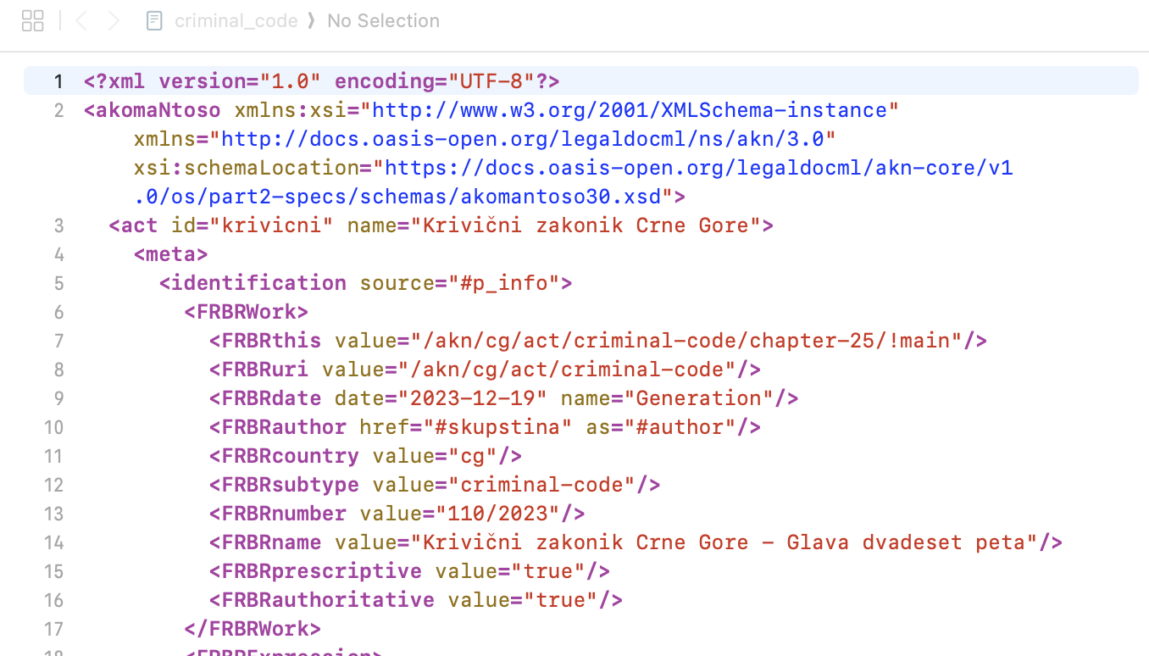
Z1
ZADATAK 1 IZ SPECIFIKACIJE
Zakon u Akoma Ntoso formatu
Glava 25 Krivičnog zakonika Crne Gore anotirana je kao Akoma Ntoso XML: metapodaci (naziv, datum izdavanja, izvor) i hijerarhija teksta - poglavlje → član → stav, sa referencama ka drugim članovima.
4

Slide 4
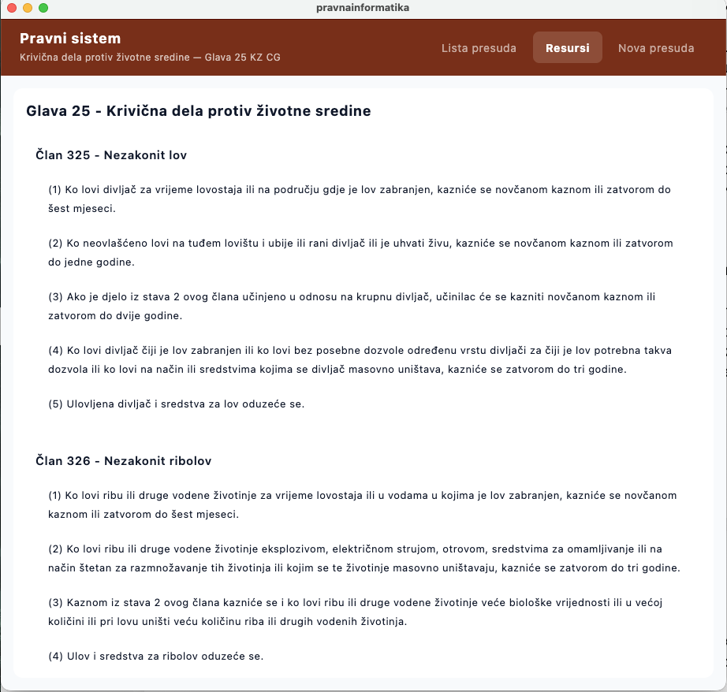


Z1
ZADATAK 1 IZ SPECIFIKACIJE
Članovi u Akoma Ntoso formatu
Član 325 - Nezakonit lov
Lov u zabranjeno vreme / na zabranjenom mjestu
Lov bez dozvole ili zabranjenim sredstvima
Oduzimanje ulovljene divljači i sredstava za lov (st. 5)
Član 326 - Nezakonit ribolov
Ribolov električnom strujom, agregatom, sondom
Zabranjena sredstva i mrijesni period
Oduzimanje ulova i opreme
4

Slide 5
Z2
ZADATAK 2 IZ SPECIFIKACIJE
Pregled odluka u Akoma Ntoso formatu
Presuda ima 21. Anotirane kao Akoma Ntoso XML (broj predmeta, stranke, sudija, zapisničar, datum, reference ka članovima, ,…)
21
14
7
odluka ukupno
nezakonit ribolov
nezakonit lov
5

Slide 6
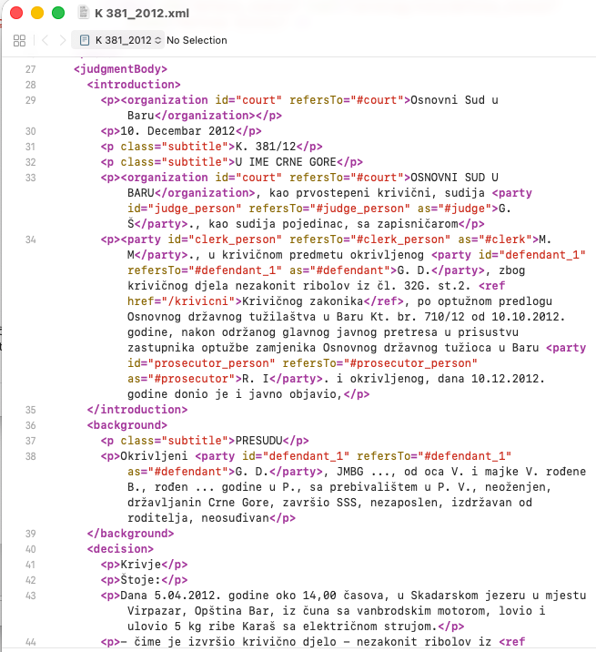
Z2
ZADATAK 2 IZ SPECIFIKACIJE
5

Slide 7
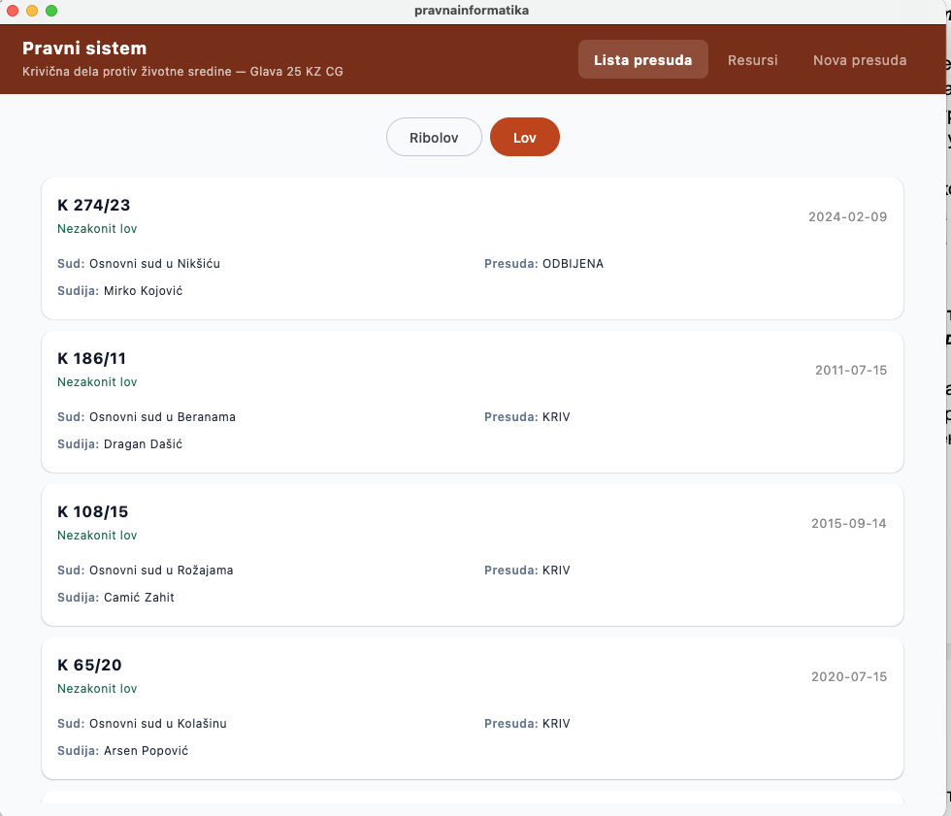
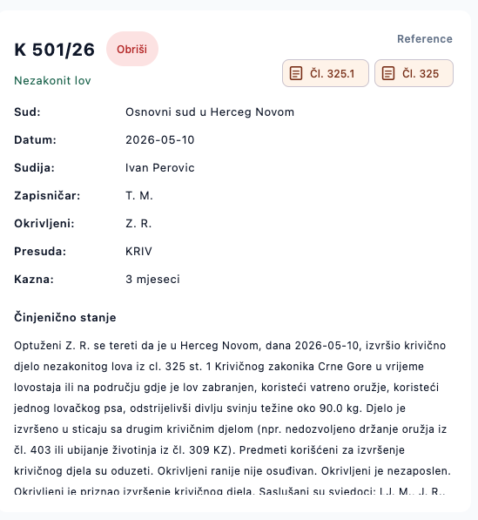
Z2
ZADATAK 2 IZ SPECIFIKACIJE
Pregled sudskih odluka
5

Slide 8
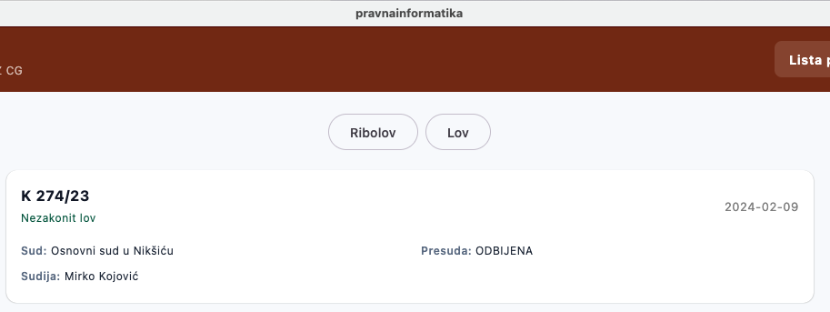
Z2
ZADATAK 2 IZ SPECIFIKACIJE
Pregled sudskih odluka

Slide 9

Z3
ZADATAK 3 IZ SPECIFIKACIJE
Pravne norme u LegalRuleML formatu
Modelovano je 10 pravila u rulebase.lrml (LegalRuleML) za alat dr-device.
ps_joint_perpetration — saizvršilaštvo
ps_hunting_1 … ps_hunting_5 — uslovi nezakonitog lova (čl. 325)
ps_fishing_1 … ps_fishing_4 — uslovi nezakonitog ribolova (čl. 326)
Odgovarajuće PenaltyStatement stavke definišu raspon kazne za svako pravilo
6

Slide 10
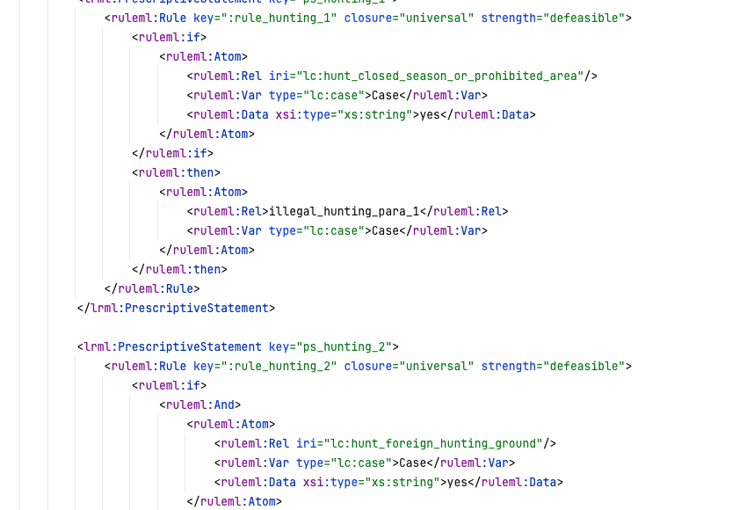
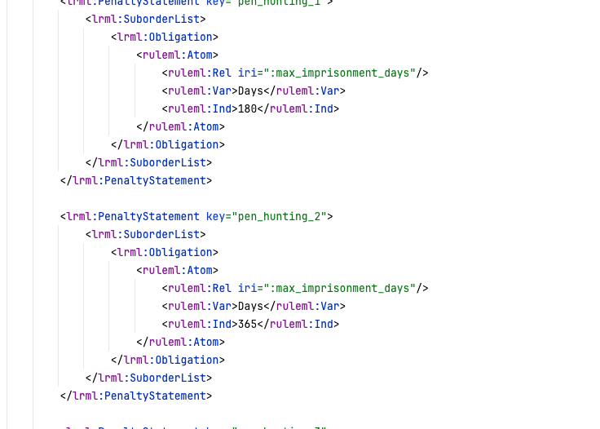
Z3
ZADATAK 3 IZ SPECIFIKACIJE
Pravne norme u LegalRuleML formatu

Slide 11


Z4
ZADATAK 4 IZ SPECIFIKACIJE
Ekstrakcija metapodataka i činjeničnog stanja
AkomaNtosoParser automatizovano ekstraktuje podatke iz XML regex pravilima - bez ručnog prepisivanja postojećih presuda.
Metapodaci
Sud (FRBRauthor ili normalizacija po gradu), sudija, stranke, zapisničar, datum, broj predmeta.
Pravne činjenice
Primenjeni članovi (čl. 23, 325, 326), oduzeti predmeti, novčana kazna, kazna (meseci/dani/časovi/uslovna); strogo ograničeni regex-i.
Ručni unos
Za nove slučajeve sudija unosi činjenice direktno kroz formu (Nova presuda)
7

Slide 12
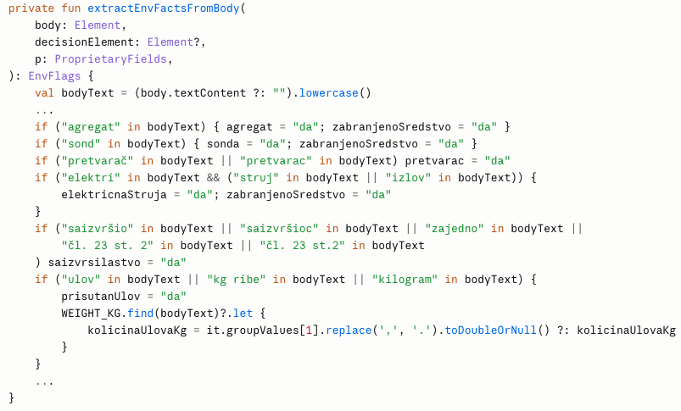
TextMining
Ključne reči
Regex
…
7

Slide 13
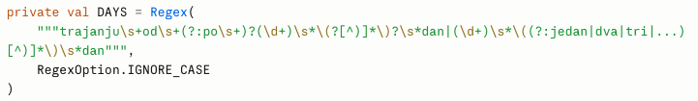
Problemi sa padežima, nastavcima, drugačijim izrazima
Korišćeni AI je više puta promptovan da analizira tekstove presuda u potrazi za greškama, uz ručno naglašavanje koji podaci nedostaju, na šta da obrati pažnju
je kroz više prolaza, unapređeno na:
7

Slide 14


Z5
ZADATAK 5 IZ SPECIFIKACIJE
Rasuđivanje po pravilima
Rasuđivanje nad pravnim normama izvodi alat dr-device, pozvan kao spoljni proces nad rulebase-om iz zadatka 3.
Forma / činjenice
RuleReasoningRunner
rez_pravila.py
Rezultat
→
→
→
Unos sa Nova presuda taba
clanKZ → articles, ranijeOsudjivan → previously_convicted
python3 proces nad dr-device rulebase-om
Primenjivi članovi + preporučena kazna
8

Slide 15
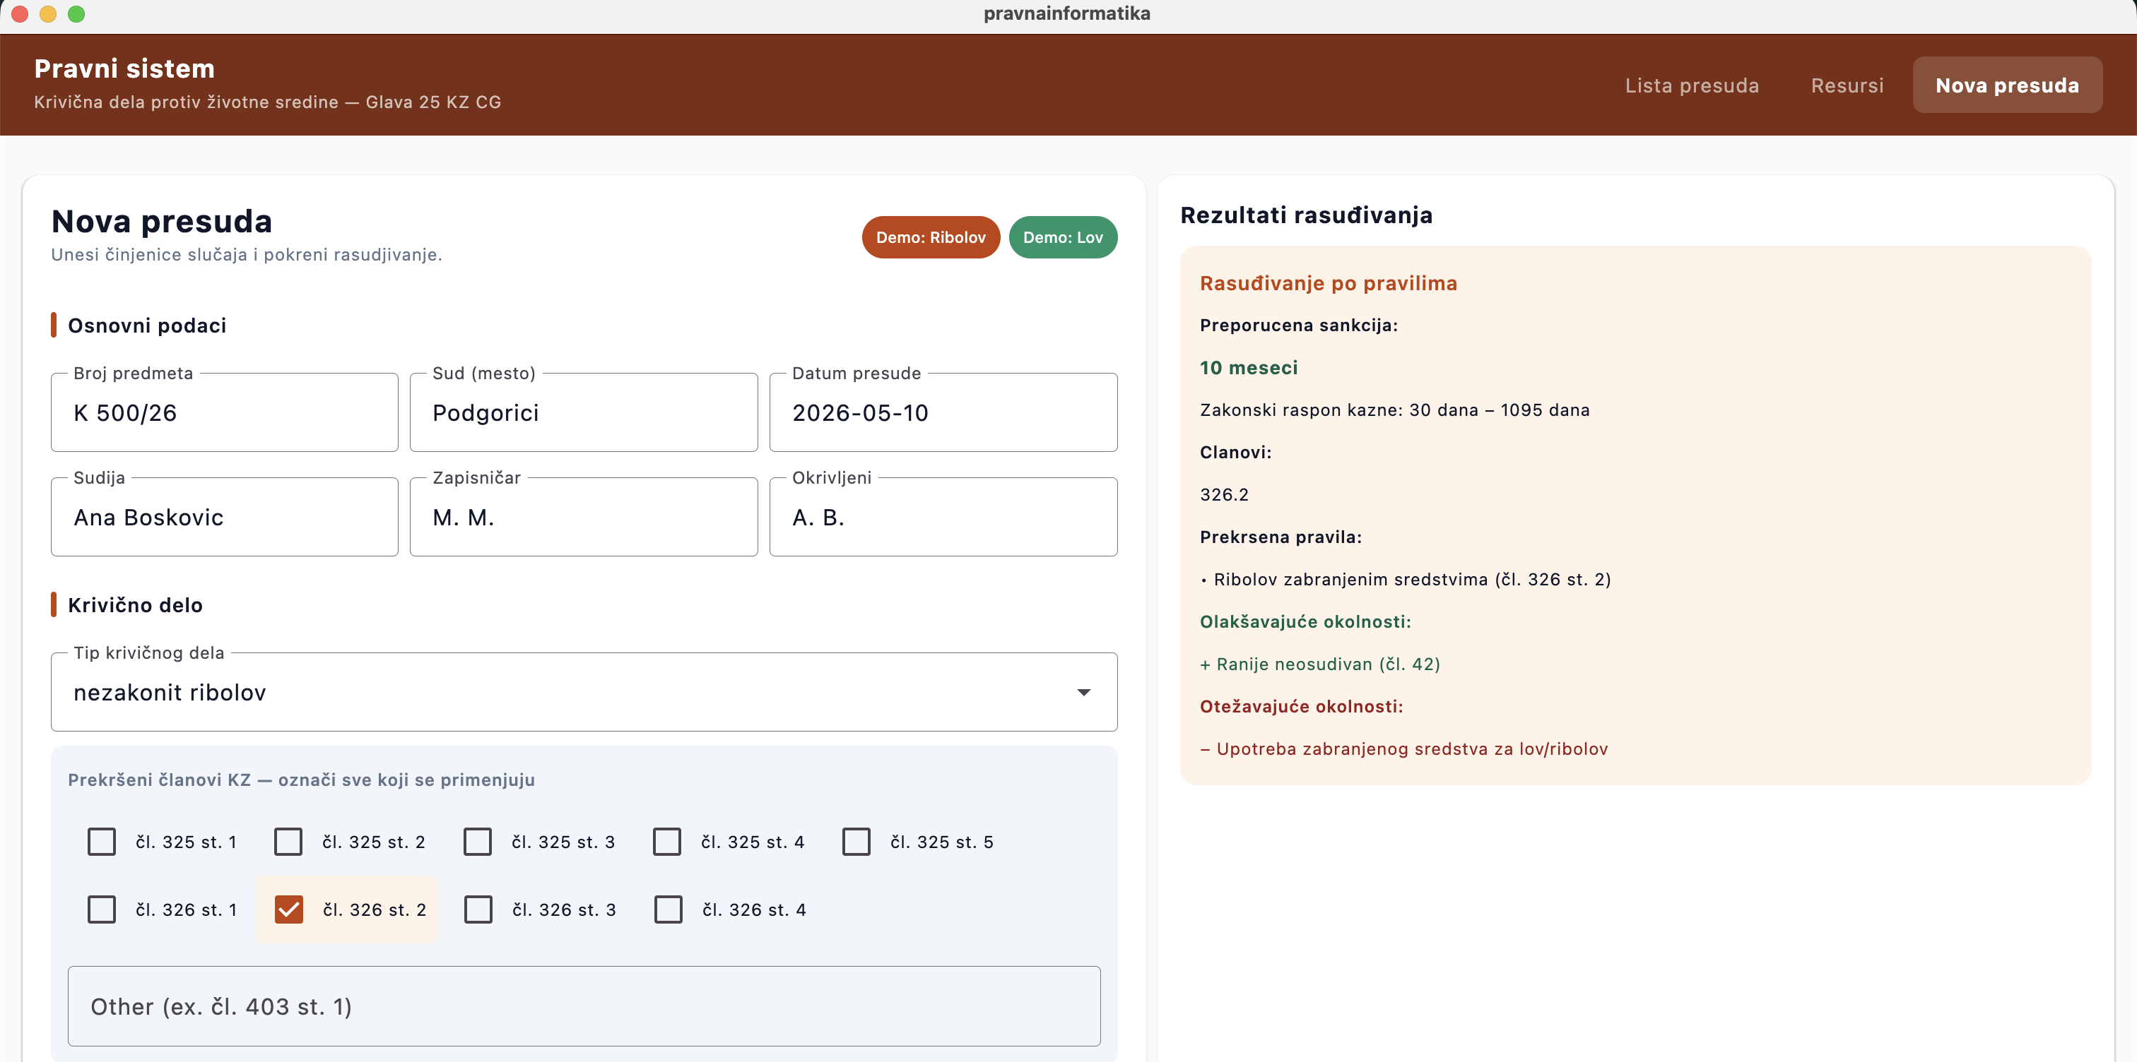
Z5

Slide 16
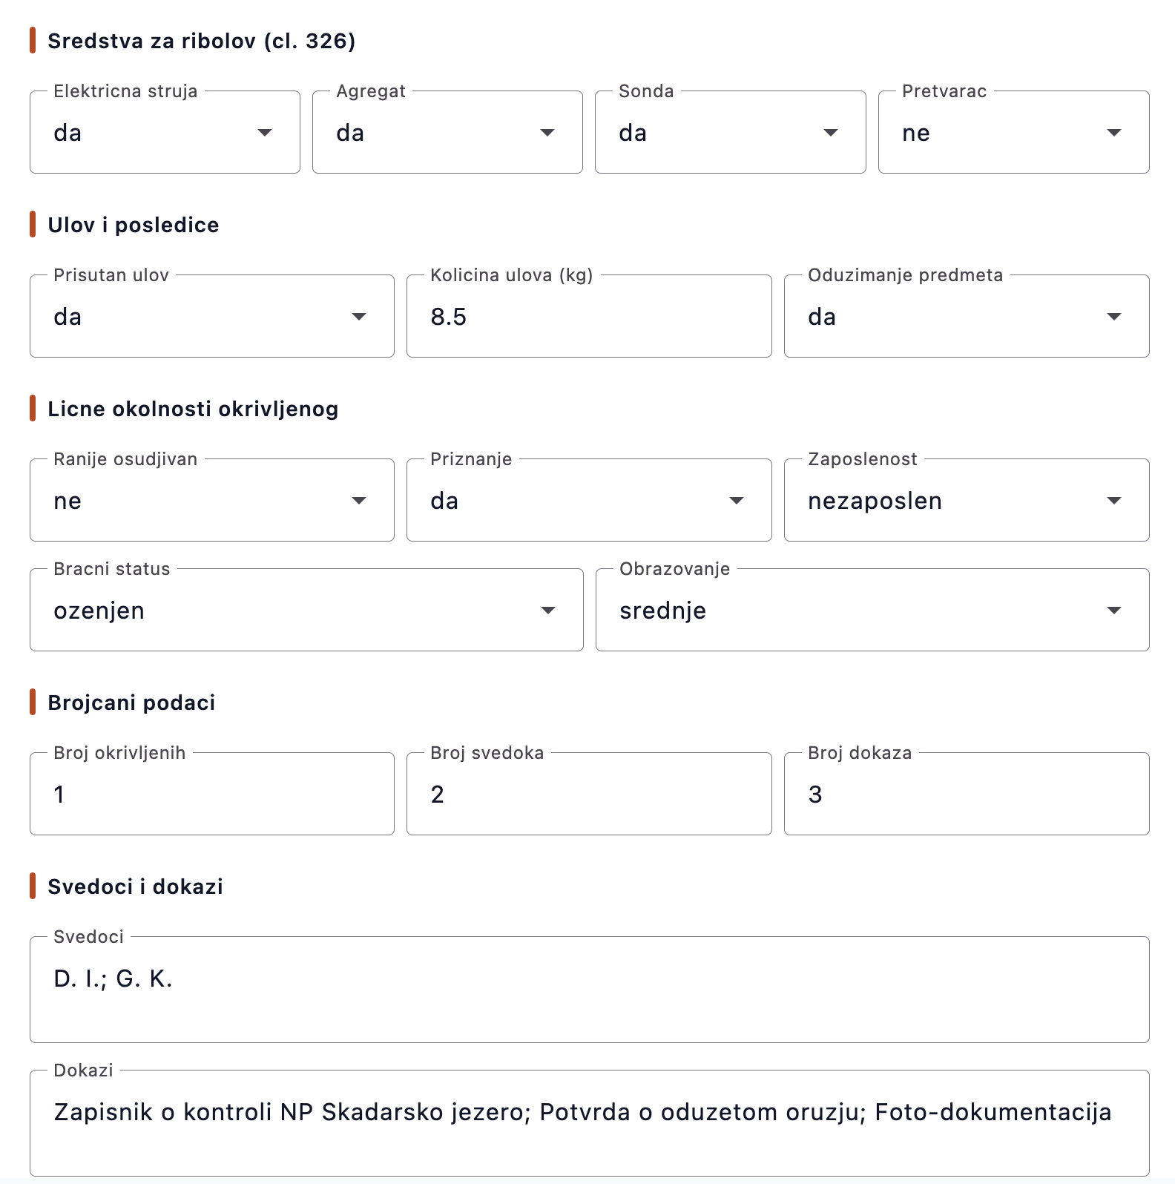
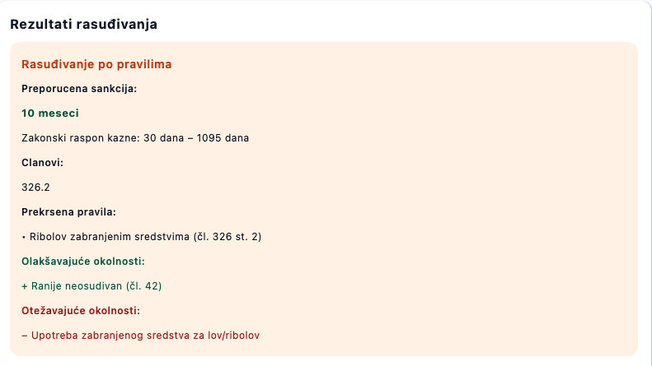
Z5

Slide 17
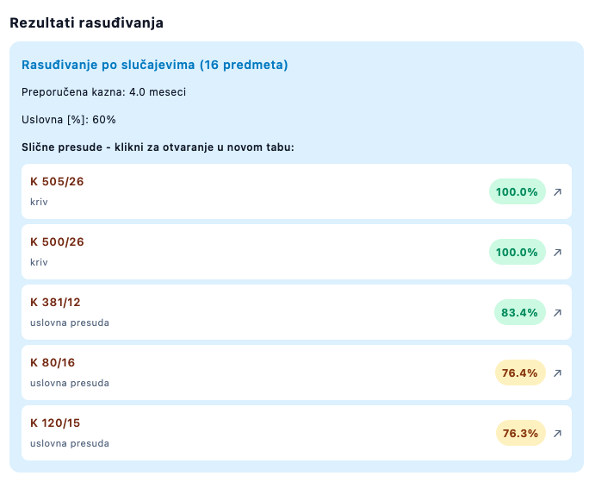

Z6
ZADATAK 6 IZ SPECIFIKACIJE
Baza slučajeva i funkcije sličnosti (jColibri)
presude.csv predstavlja slučajeve sa 39 atributa
Lokalne funkcije sličnosti
Equal — za boolean atribute (npr. elektricnaStruja)
Numerička sličnost — za brojeve (npr. kolicinaUlovaKg)
Težine se razlikuju po grani (ribolov / lov)

Slide 18
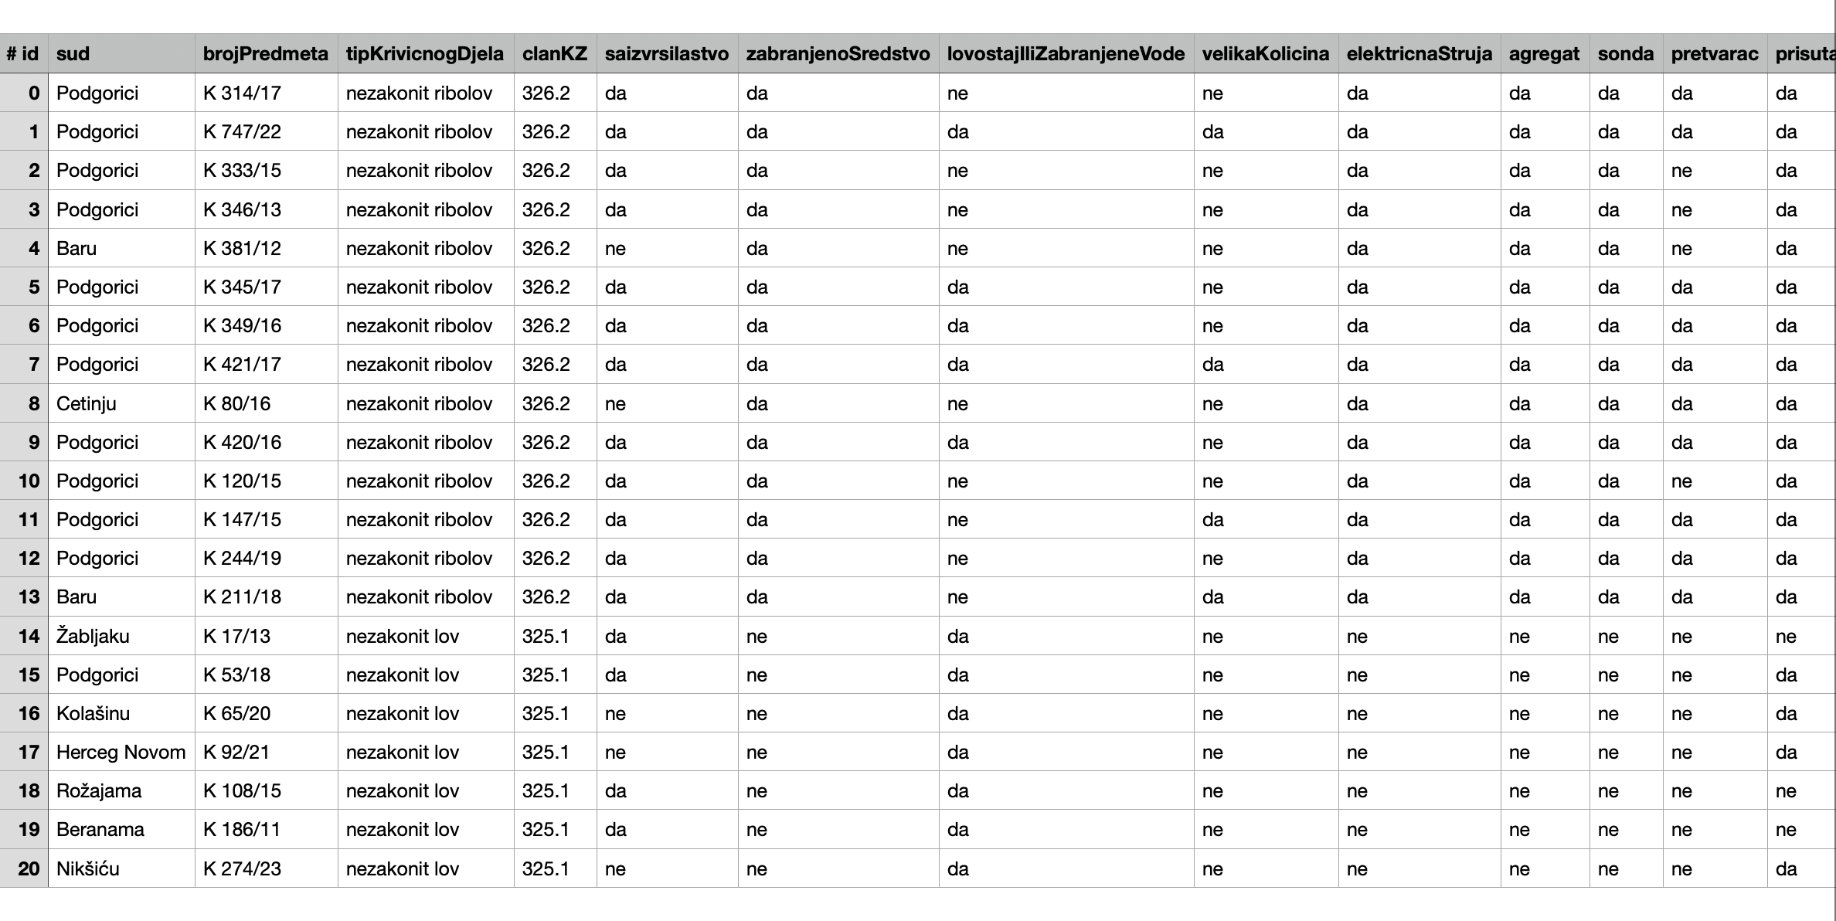
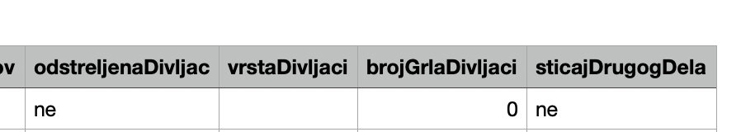

Slide 19
Z6
ZADATAK 6 IZ SPECIFIKACIJE
Pregled atributa i činjenica
2 kategorijalna (tipDela, clanKz, …) (ne utiču na kaznu)
21 boolean (ranijeOsudjivan, elektricnaStruja, prisutanUlov, zasticenaVrsta, vatrenoOruzje, …)
5 numeričkih (lovackiPsi, brojGrlaDivljaci, kolicinaUlovaKg, …)
Od 28 atributa:
5 je za ribolov
12 za lov
11 zajednickih
Iako su svi atributi u jednom .csv fajlu, postoji prefilter koji selektuje samo određene u zavisnosti od tipa krivičnog dela

Slide 20
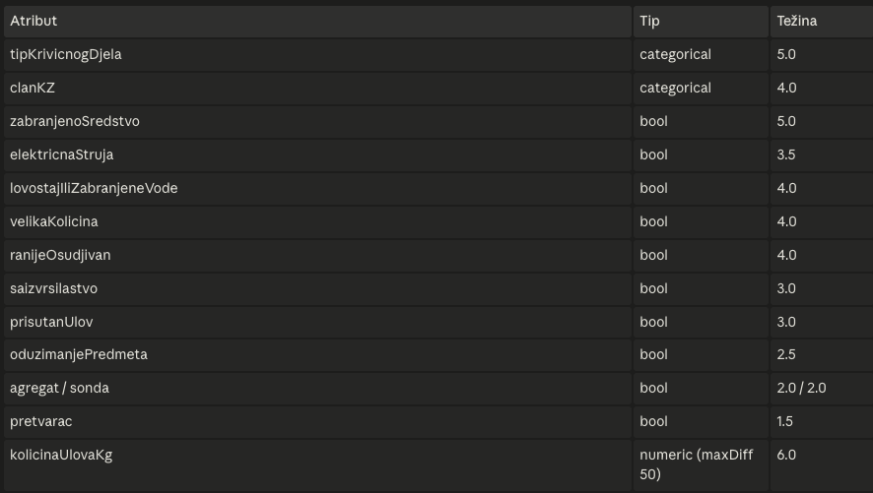
Z6
ZADATAK 6 IZ SPECIFIKACIJE

Slide 21
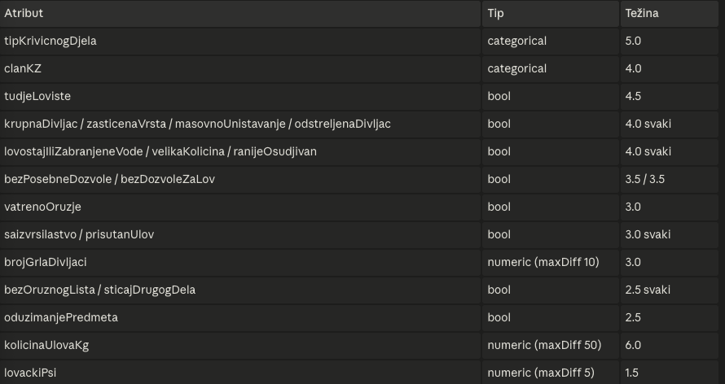
Z6
ZADATAK 6 IZ SPECIFIKACIJE

Slide 22
Z6
ZADATAK 6 IZ SPECIFIKACIJE
Najveće težine imaju atributi koji najviše određuju težinu krivičnog dela i kaznu:
kolicinaUlovaKg = 6.0 - najviša težina; količina ulova/plena je najjači indikator koliko je delo ozbiljno
zabranjenoSredstvo = 5.0 — vrsta dela i korišćenje zabranjenog sredstva (npr. eksploziv/struja)
tudjeLoviste = 4.5 — otežavajuća okolnost kod lova
lovostajIliZabranjeneVode, ranijeOsudjivan, krupnaDivljac, zasticenaVrsta - sve su to zakonske otežavajuće okolnosti ili elementi krivičnog dela iz čl. 325/326. = 3.0
saizvrsilastvo, prisutanUlov, … = 2.5
agregat, sonda, pretvarac, lovackiPsi, bezOruznogLista — sporedni/prateći detalji koji retko sami menjaju ishod = 1.0 – 2.0

Slide 23

Z7
ZADATAK 7 IZ SPECIFIKACIJE
Pregled zakona i odluka + navigacija
Presude tab prikazuje puni tekst odluke sa izdvojenim metapodacima i činjenicama; Resursi tab prikazuje tekst zakona po stavovima.
Pregled dokumenata
Navigacija kroz reference
Tab Presude: lista, filter po vrsti djela, statistika, detalji predmeta. Tab Resursi: članovi i stavovi zakona.
Klik na primijenjeni član u predmetu prebacuje na tab Resursi i ističe tačan član/stav crvenom bojom na 10 sekundi.
10

Slide 24
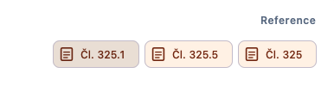
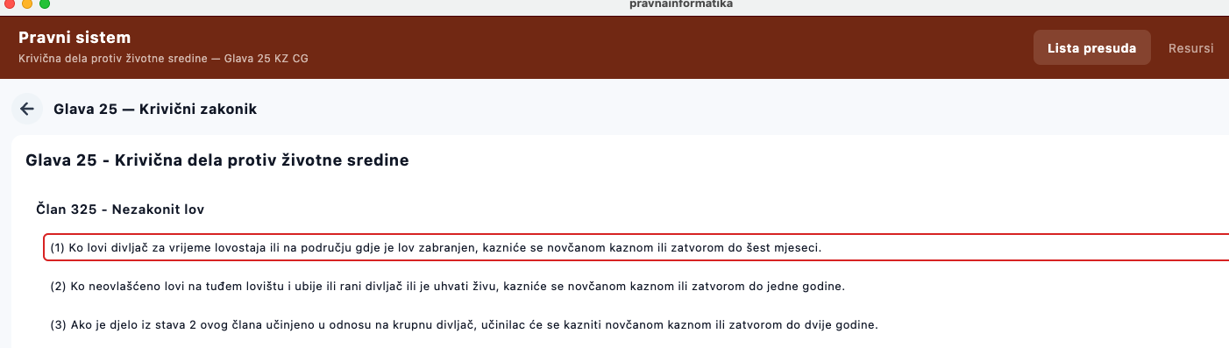
Z7
ZADATAK 7 IZ SPECIFIKACIJE
Pregled zakona i odluka + navigacija
10

Slide 25

Z8
ZADATAK 8 IZ SPECIFIKACIJE
Rasuđivanje nad unesenim slučajem
Na osnovu unijetih činjenica sistem paralelno sprovodi rasuđivanje po pravilima i po sličnosti, nudi obrazloženje i čuva slučaj za naredna rasuđivanja.
→
→
→
→
Unos
Rasuđivanje
Odluka sudije
Čuvanje
Ponovo dostupno
11

Slide 26
Z9
ZADATAK 9 IZ SPECIFIKACIJE
Generisanje sudske odluke
Tekst odluke generiše se kombinacijom statističkog jezičkog modela (MC) i šablona, po ugledu skup presuda; rezultat se anotira u Akoma Ntoso formatu.
Čuvanje i prikaz
Odluka se anotira i čuva kao Akoma Ntoso XML
Odmah prikazana korisniku i dodata u korpus
Grana za lov trenutno koristi šablonski tekst (manje izvora za trening)
12

Slide 27
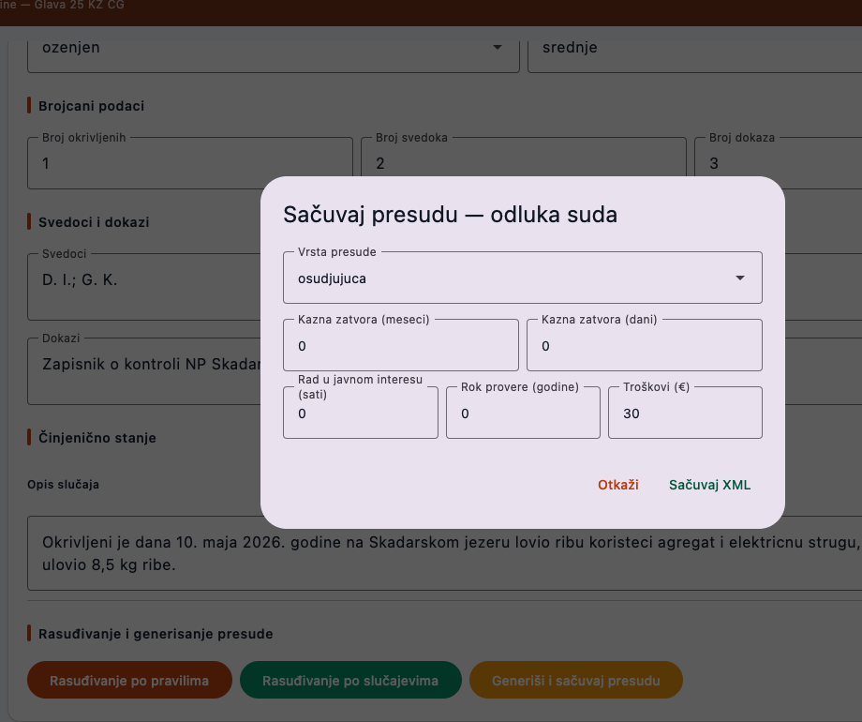
Z9
ZADATAK 9 IZ SPECIFIKACIJE
Generisanje sudske odluke
Novodonesena odluka se pojavljuje na listi ostalih presuda
Ta odluka takođe učestvuje pri rasuđivanju sledećih slučajeva
12

Slide 28






TEHNIČKA POZADINA
Arhitektura aplikacije
core
server
app/shared
Deljeni modeli: CaseRecord, Article, CbrResult, JudgmentInput…
Ktor (Netty, :8080) — parseri, builder, CBR, pravila, MC
Compose Multiplatform UI — 3 taba, ApiService (Ktor client)
DELJENI UI POKREĆE SE NA TRI PLATFORME
jvmMain
jsMain / wasmJsMain
androidMain
Desktop (Compose Desktop)
Web (wasmJs dev :8081, proxy → 8080)
Android
13

Slide 29
Hvala na pažnji!

